Slide 1


Чăваш енěн мухтавлă çыннисем
Иванова Надежда Александровна,
Чăваш Республикин Çĕнĕ Шупашкар хулинчи
пĕтĕмĕшле пĕлÿ паракан
8-мĕш вăтам шкулти
чăваш чěлхипе литература вěрентекенě
Çĕнĕ Шупашкар

Slide 2

Вěренӳ тěллевěсем: Раҫҫей тата Чăваш Республики шайěнче мухтавлă ҫынсемпе паллаштарасси, вěсен ячěсене ěмěрлěхе асра хăврасси;
Ҫěнě Шупашкарти хисеп çыннисемпе паллашасси;
Хальхи вăхăтра Ҫěнě Шупашкарта пурăнакан паллă ентешсемпе паллашасси;
илнě пěлěве ҫирěплетсе хăварасси
Сапăрлăх тěллевě: 1.Тăван тăрăха юратма, тěпчеме, тăван енěн паллă ҫыннисене хисеплеме хăнăхтарасси;
2. Ачасен тăван ен культурине пěлес хавхаланăвне вăйлатасси.
Аталантару тěллевě: 1. Ҫыхăнуллă пуплеве, шухăшлава, тимлěхе, илемлě те тěрěс вулав хăнăхăвěсене аталантарасси, сăмах йышне пуянлатасси.
2. Ачасен творчествăлла пултарулăхне, тавҫăрулăхне, тимлěхне аталантарасси

Slide 3
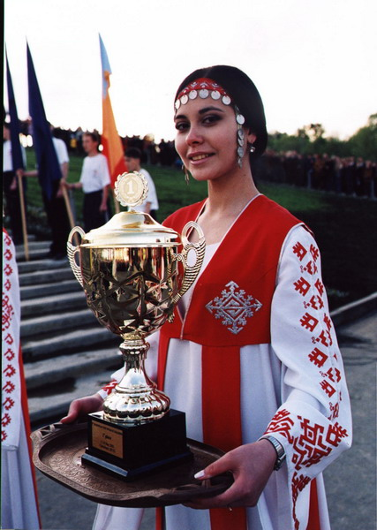
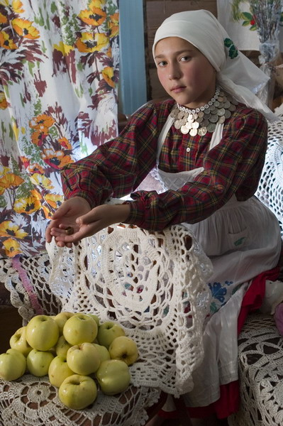
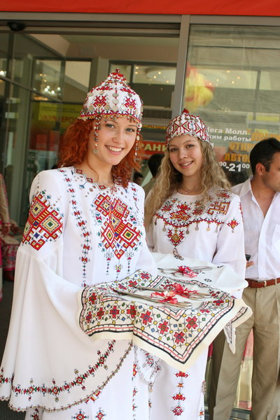
Çак çĕре эсир пĕлетĕр-и:
Ватă та вăл; ĕмĕр çамрăк та.
Ăсан туйĕ хÿхĕм çав тери –
Курсан чун киленĕ вăрманта.
Уявра уяв ку çĕр-шывра,
Ĕçĕпе – хускатĕ вăл тăва!
Кам-ха, кам çак халăха пĕлет:
Вăл çĕр пин сăмахпала пуплет.
Çĕр пин юрă-çемĕ кĕвĕлет,
Çĕр пин тĕслĕ тĕрĕ тĕрĕ вăл
тĕрлет…

Slide 4
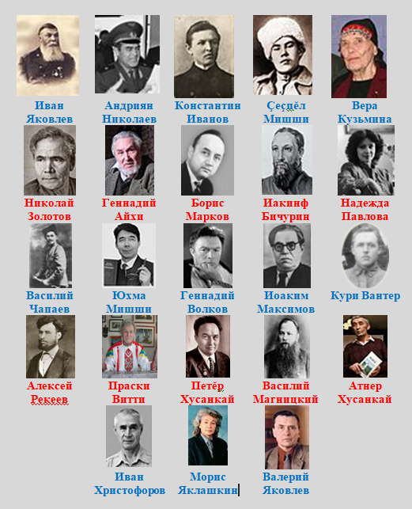


Эпир вěсемпе мухтанатпăр!

Slide 5
Тупмалли:
1.«Тăван енĕм чаплă çынсемпе пуян»
2.Чăваш композиторěсем
3.Малтанхи чӑваш учёнӑйӗсем
4.Ҫěнě Шупашкарти хисеп çыннисем
5.«Мухтав сана, ентешĕм» - хула шайĕнче паллă çынсемпе паллашасси
.

Slide 6
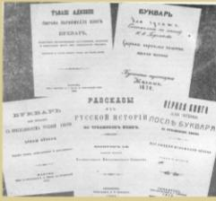
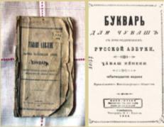
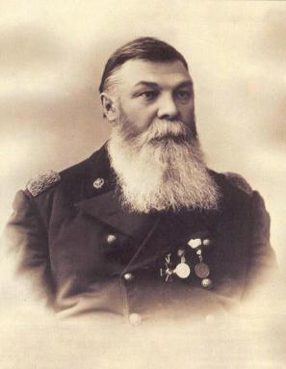
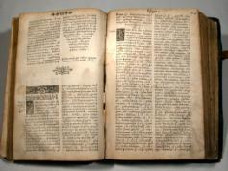
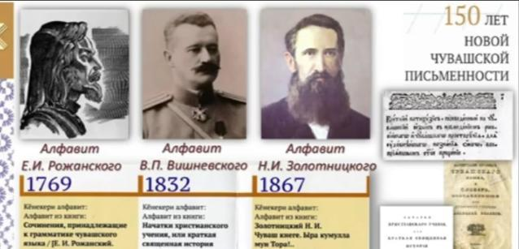
Тăван енĕм чаплă çынсемпе пуян
Чӑваш халăхĕн XIX ӗмӗр вĕçĕнчи - XX пуçламăшĕнчи çутлăхçи, çӗнӗ чӑваш çырулӑхне йĕркелекенĕ, Библие чăвашла куçараканĕ.
Иван Яковлевич Яковлев
1848 - 1930

Slide 7

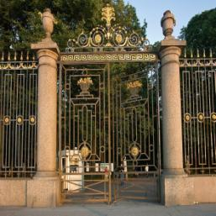
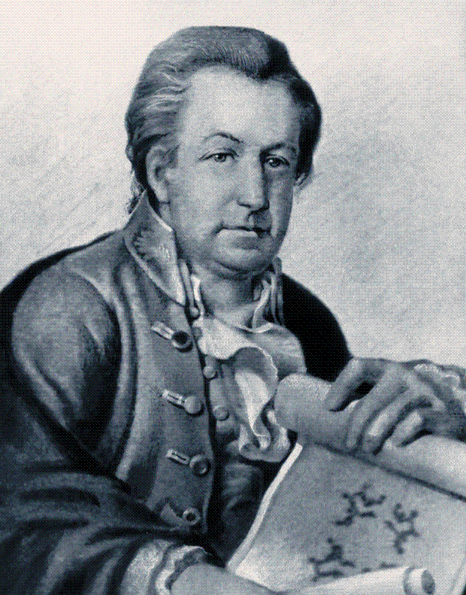
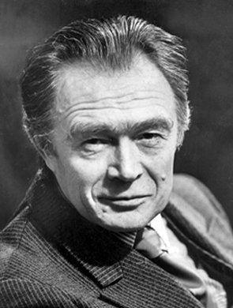
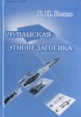



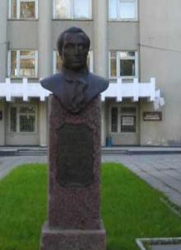
Геннадий Никандрович Волков-тĕпчевçĕ, педагог, педагогика ăслăхĕсен тухтăрĕ (1967), профессор (1968), çыравçă, куҫаруҫӑ, критик, Чӑваш АССР тава тивĕçлĕ вĕрентӳçи
Пётр Егорович Егоров
Раççей архитекторĕ, Петербургри Çуллахи пахча картин авторĕсенчен пĕри.
П.Егоров архитектура сооруженийӗсене тунӑ ҫӗре хутшӑннӑ: Хӗллехи кермен , Смольнăй мӑнастирӗ, Штегельман ҫурчӗ
500 ытла ăслăлăх ĕçĕ, вĕсем шучĕнче 27 монографи çырнă.
Литературăри псевдонимě
Кашкăр Хуначи

Slide 8
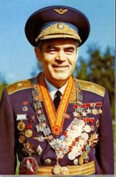
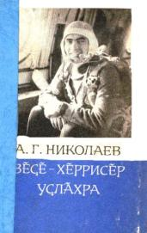
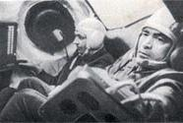
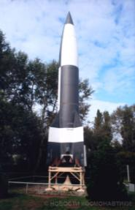
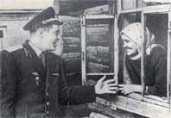
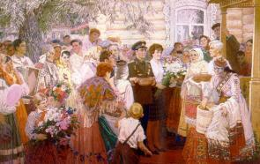
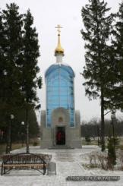
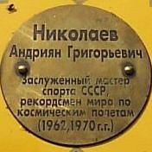
Чăваш ятне тĕнче уçлăхне çĕкленĕ паттăр
Андриян Николаев
Кам пěлмест-ши паян Шуршăла?
Хисеплетпěр эпир ҫак яла.
Кунта пирěн тăван, Андриян,
Курнă ҫутă тěнче чи малтан…
Вăл ҫěклерě ҫěр-шывăн чысне,
Вăл ямарě чăвашăн ятне.
Ваҫлей Давыдов-Анатри
3-мĕш совет космонавчӗ, икĕ хутчен Совет Союзӗн Паттӑрӗ, авиаци генерал –майорӗ
05.09.1929 – 03.07.2004
«Восток-3» карап
Овчинников Н.В.
«Тăван ҫěр-шывра»

Slide 9
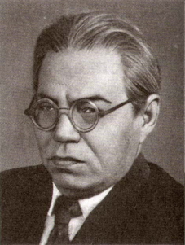
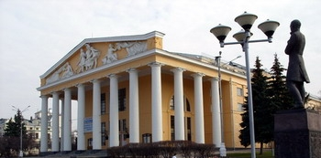
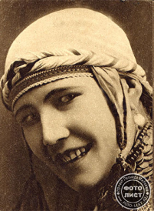
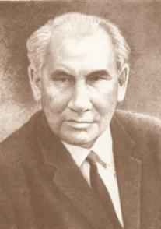
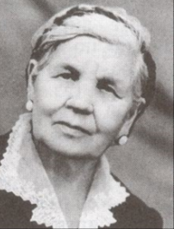
Чăваш патшалăх К. В. Иванов ячĕллĕ академи драма театрĕ
А.Островскин «Хӑв пурӑнас тенӗ
пек ан пурӑн» пьесине лартнă.
Иоаким Максимов-Кошкинский -
«Чăвашкино» студин йĕркелевçи, режиссёрĕ, актёр, драматург, киносценарист, çыравçă, тăлмач.
Таня Юн
(Т. Бурашникова)
(1903-1977)
Пётр Осипов
(1900-1987)
Ольга Ивановна Ырсем
1918 -1919 çулсенче Хусанта, 1920 çулта Шупашкарта пĕрремĕш спектакльсене лартнă.
1926-1932 çулсенче 7 илемлĕ тата документлă кинохайлав ӳкернĕ.
1932 çултанпа вăл каллех Чăваш патшалăх академи театрӗн ертӳçи вырăнне йышăннă.

Slide 10
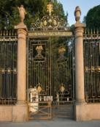
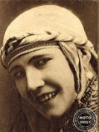
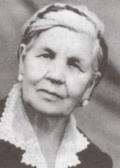
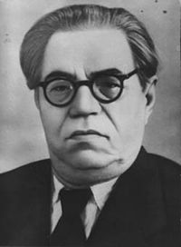
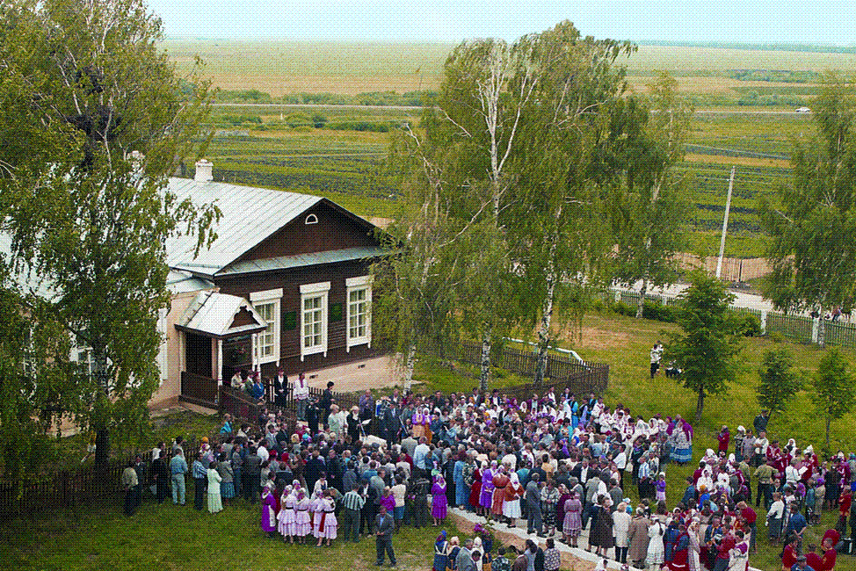
Аса илер-ха…
1.Кам ачаллах Дадиани килне лекнĕ?
2.Çак хӳмене куракансем ăна тĕнчери чи чаплă
саккăрмĕш япала тесе хакланă. Мӗнле хӳме пирки сӑмах?
3. Геннадий Никандрович ӑçта çуралнӑ?
4. Кам 1972-1982 çулсенче Эрфуртри аслă педагогика шкулĕнче вĕрентнĕ. Унăн 500 ытла ăслăлăх ĕçĕ, вĕсем шучĕнче 27 монографи çырнă.
5. Пӗрремӗш чӑваш артисчӗсене камсене пӗлетӗр?
6. Кам вӑл Иоаким Маскимов-Кошкинский?
7. Кам çак пьесăсене çырнă: «Хум» (1924), «Сатурпа Илем» (1933), «Атăл кĕввисем» (1933), «К. Иванов» (1950), «Çĕмĕрт çеçки çурăлсан» (1950), «Урнă самана» (1958)?
8. Теччĕ районĕнчи Кăнна Кушки ялĕнче çуралса ӳснӗ паллӑ çынсене аса илӗр.
.

Slide 11
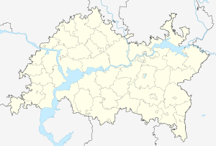
Çак çынсене мӗн çыхӑнтарать?
Иванов Игнатий Иванович — çыравçă.
Максимов-Кошкинский Иоаким Степанович — актёр, режиссёр, чăваш театрне тата "Чăвашкино" студие йĕркелекенĕ.
Казакова Анна Григорьевна — чăваш юрăçи.
Тиххăн Петӗркки— çыравçă.
Резюков Николай Андреевич (1998-1969 — чĕлхеçĕ, лексикограф, Н.И.Ашмарин вĕренекенĕ тата ĕçне малалла тăсаканĕ.
Рекеев Алексей Васильевич — сăваплăхçă, вĕрентевçĕ, çуттатуртаслăх ĕçлевçи.
Яковлев Иван Яковлевич (1848-1930) — чăвашсен аслă çутлăхçи, çĕнĕ чăваш çырулăхне йĕркелекенĕ, Библие чăвашла куçараканĕ.
Алга Александр Егорович- çыравçă, поэт.
.

Slide 12
.

Slide 13
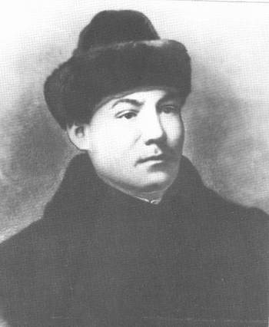
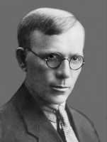
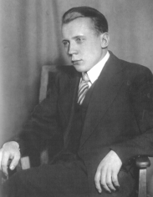
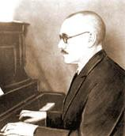
Чăваш композиторěсем
ФЁДОР ПАВЛОВ
«Сӑрнай» ятпа юрӑсен пуххине пичетленӗ,
Чӑваш халӑх хорне йӗркеленӗ
СТЕПАН МАКСИМОВ
2000 ытла чӑваш халӑх юррине
çырса илсе илемлетнӗ
ГЕННАДИЙ ВОРОБЬЕВ
21 çул çеç пурӑннӑ,
8 çултах фортепьяно валли «Чӑваш кӗвви» çырнӑ
ВАСИЛИЙ ВОРОБЬЕВ
халӑх юррисене илемлетнӗ, юрӑсем нумай çырнӑ
.
Тӗрӗс çыхӑнтарӑр:
Степан Максимов | Композитор, поэт, драматург, учёнӑй, педагог, дирижёр, Чӑваш халӑх хорне йӗркелекенӗ.
Федор Павлов | Чӑваш халӑх юрри-кӗввисене (2000 ытла) çырса илнӗ, вӗсене илемлетнӗ. Ялсем тӑрӑх çӳресе пултаруллӑ ачасене тупса палӑртнă.
Василий Воробьев | «Кай, кай, Ивана» юррӑн авторӗ.
Геннадий Воробьев | «Чӑваш кӗввине» 8 çултах çырнӑ, Раççейӗн тӗрлӗ кӗтесӗнче унӑн произведенийӗсене каланӑ.

Slide 14
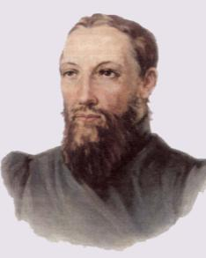
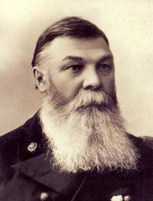
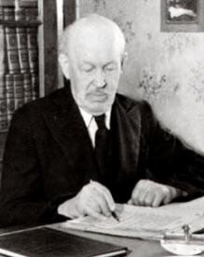
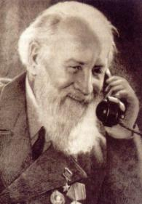
Малтанхи чӑваш учёнӑйӗсем
.
Иван Яковлев
(1848-1930)
Николай Никольский
1878-1961
Алексей Крылов
(1863- 1945)
Никита Бичурин
(1777-1859)
Йӑнӑшсене тупӑр:
Н. Бичурин - карап тӑвас енӗпе ӗçленӗ учёнӑй, математик, инженер, наука историкӗ.
Н.Никольский – Хӗвел тухӑç çӗр-шывӗсене – Китайпа Монголие – чи малтан тӗпченӗ Раççей учёнӑйӗ.
А.Крылов – учёнӑй-историк, этнограф, чӑвашсен пӗрремӗш хаçатне йӗркелекенӗ.
И.Я.Яковлев – учёнӑй-педагог, çӗнӗ чӑваш çырулӑхне йӗркелекенӗ.

Slide 15

Аса илер-ха…
1. Вăл Китайра 14 çул пурӑннӑ.
2. «Эпир пулнӑ, пур, пулатпӑр» сӑввӑн авторӗ.
3.Чӑваш халӑхне çутта кӑлараканӗ.
4. Граждан вӑрçин геройӗ, Будайка ялӗнче çуралнă.
5. Санкт-Петербургри Çуллахи сад хӳмен авторӗ.
6. Совет Союзӗн Геройӗ,
3-мӗш летчик-космонавт.
7. «Нарспи» поэмӑн авторӗ.

Slide 16
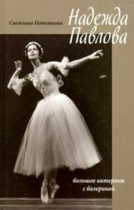
Аса илер-ха…
1. Вӑл Китайра 14 çул пурӑннӑ.
2. «Эпир пулнӑ, пур, пулатпӑр» сӑввӑн авторӗ.
3.Чӑваш халӑхне çутта кӑлараканӗ.
4. Граждан вӑрçин геройӗ, Будайка ялӗнче çуралнă.
5. Санкт-Петербургри Çуллахи сад картин авторӗ.
6. Совет Союзӗн Геройӗ, 3-мӗш летчик-космонавт.
7. «Нарспи» поэмӑн авторӗ.
 |  |  |  | Б | и | ч | у | р | и | н
 | Х | у | с | а | н | к | а | й
Я | к | о | в | л | е | в
Ч | а | п | а | е | в
 | Е | г | о | р | о | в
 |  |  | Н | и | к | о | л | а | е | в
 | И | в | а | н | о | в
 |  |  |  | а
Надежда Васильевна Павлова, тӗнчипе паллă балерина.

Slide 17
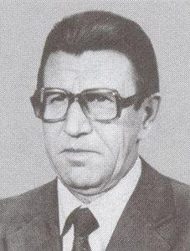
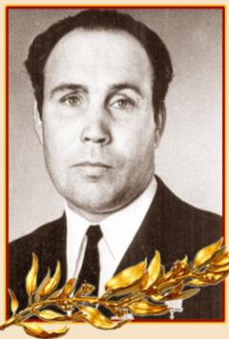
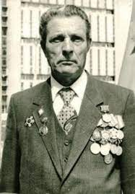
Çӗнӗ Шупашар хулин хисеплě çыннисем
.
АЛЕКСЕЕВ Аркадий Алексеевич
(1937ç.)
производство передовикӗ,
43 номерлӗ строительство управленийӗн комплекслӑ бригадин бригадирӗ. Социализмла Ӗҫ Геройӗ
Григорий Осипович Бабакин (1920-2010)
Тӑван Ҫӗршывӑн Аслӑ вӑрҫин ветеранӗ, Ҫӗнӗ Шупашкар хулин Хисеплӗ гражданинӗ, хулари халӑх депутачӗсен ӗҫтӑвкомӗн пӗрремӗш председателӗ
Леонид Сергеевич Шевницын
(1931-2014)
"Химпром" Пӗрлешӗвӗн Тӗп директорӗ (1969-1999),
хими производствин йӗркелевçи

Slide 18
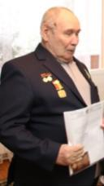
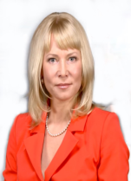
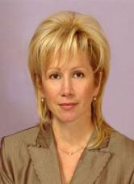
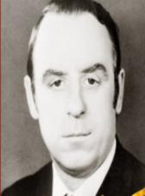
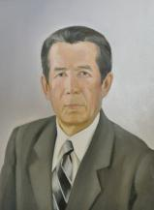



Филин Алексей, секретарь парткома ОАО «Химпром», развивал спорт
Олимпиада Иванова, заслуженный мастер спорта по спорт.ходьбе
Ольга Зайцева, председатель Союза женщин Чувашии
Александр Колыванов,
Ҫӗнӗ Шупашкар хула
Совет депутачӗ
Иван Матросов председатель Новочебоксарского исполкома городского Совета
Юрий Бурментьев, разработчик новых видов химической продукции
Илья Карлинов – настоятель Новочебоксарского Собора
Ефремова Александра,
передовик производства

Slide 19







Владимир Дорофеев директором Филиала ОАО «РусГидро» - «Чебоксарская ГЭС
Юрий Клычков, ген.директор Новочеб.кабельного телевидения
Юрий Клейман, главврач Новочебоксарской городской больницы
Леонид Пивоваров, лучший рационализатор химкомбината
Аба Юдковский, первый директор Чебоксарской ГЭС
Николай Фёдоров, президент Чувашской Республики
Иванов Михаил, монтажник ж/б конструкций «Чебоксарский ДСК»

Slide 20



Ҫӗнӗ Шупашкарти художество музейӗнче
Чӑваш Республикин Тава Тивӗҫлӗ художникӗн
Александр Владимирович Ильинӑн куравӗнче
.
Любовь Степановна Вазюковапа.
Чӑваш Республикин халӑх художество промышленноҫӗсен ӑсти, тӗрӗçӗ.

